Slide 1
Computação embarcada 2023-1
LAB 6 – RTOS – IRQ - UMI

Slide 2
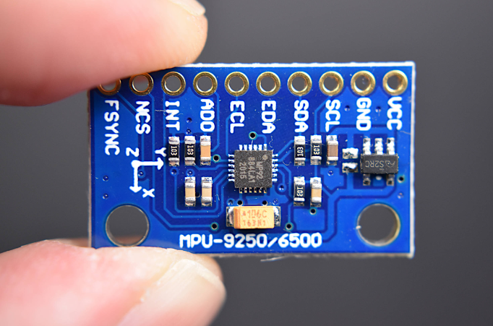
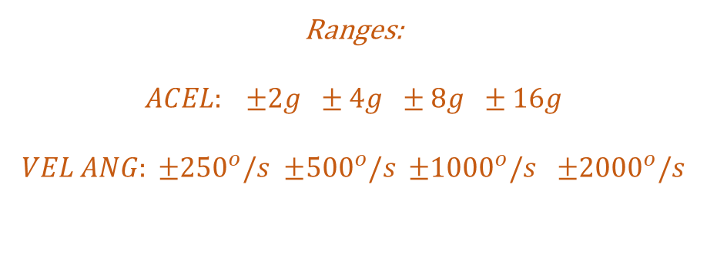
UNIDADE DE MEDIDA INERCIAL - UMI
Ranges:
$$ACEL: ±2g ±4g ±8g ±16g$$
$VEL ANG: ±{250}^{o}/s$ $±{500}^{o}/s$ $±{1000}^{o}/s$ $±{2000}^{o}/s$

Slide 3
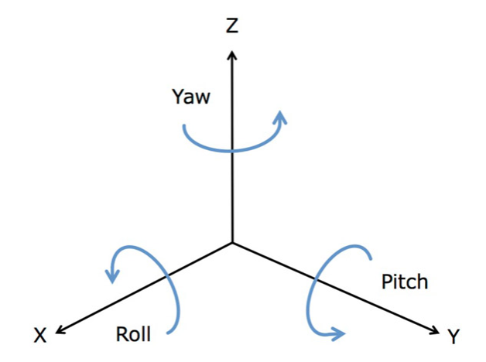
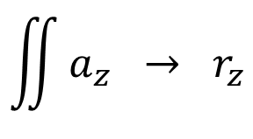

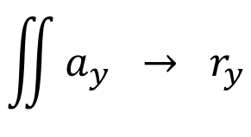
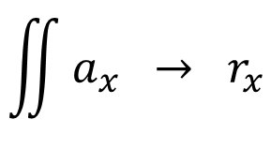


UNIDADE DE MEDIDA INERCIAL - UMI
6 MEDIDAS:
VEL ANG X
VEL ANG Y
VEL ANG Z
ACEL X
ACEL Y
ACEL Z
$$\int{ω_{x} dt → roll}$$
$$\int{ω_{y} dt → pitch}$$
$$\int{ω_{z} dt → yaw}$$
$$\iint{a_{x} → r_{x}}$$
$$\iint{a_{y} → r_{y}}$$
$$\iint{a_{z} → r_{z}}$$

Slide 4


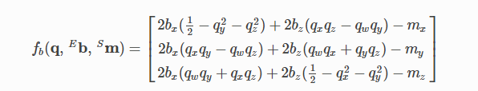

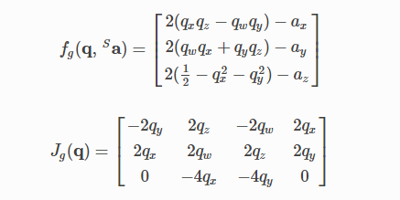
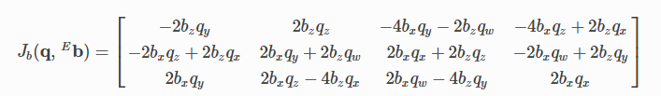
FUSÃO DE DADOS - UMI – MADGWICK ORIENTATION FILTER

Slide 5
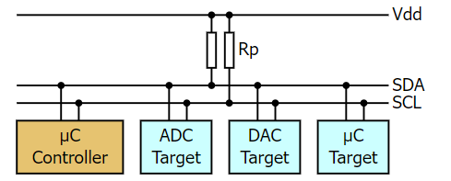
COMUNICAÇÃO SÍNCRONA I2C (inter integrated circuit)

Slide 6
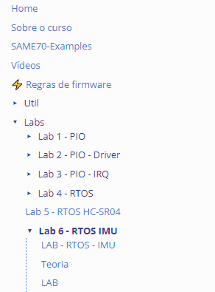
CÓDIGO BASE: RTOS OLED (faça uma cópia e renomeie)
Tasks, interrupções ... (main vazio while (1){})

Slide 7
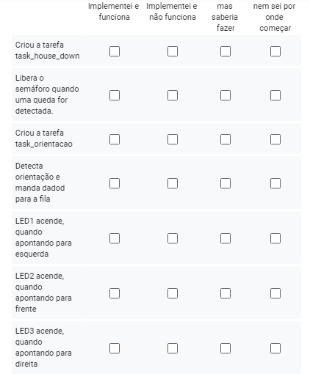
SUBMETA SEU CÓDIGO E FAÇA UMA BREVE APRESENTAÇÃO AO SEU PROFESSOR NO DIA 29/03 DURANTE SUA AULA.

